Slide 1
Poruchy vnitřního prostředí =
poruchy homeostáze
(1) Hypoxie, Plíce

Slide 2
0 hypoxie, kontext
1 úvod, respirační insuficience
2 spirometrické dělení, restrikční
3 a obstrukční poruchy
4 poměr ventilace/ k perfúsi, poruchy kardiopulmonální a další doplňky

Slide 3
Cíle, osnova, souhrn – po přednáškách fyziologie/ patofyziologie budeme umět 1/ 2
Popsat stavbu dýchacích cest a plic
Popsat alveolo-kapilární membránu
Porozumět mechanice ventilace
Popsat následující funkční plicní objemy: mrtvý prostor, alveolární prostor, vitální kapacitu, residuální objem a další
Vysvětlit, proč pro správné dýchání musí být intra-pleurální tlak negativní
Vysvětlit poddajnost/ komplianci plic a mechaniku hrudního koše
Popsat ventilační práci, úlohu surfaktantu
Popsat metody měření plicních objemů, to jest spirografii a pletysmografii
Mechanismus a dynamiku výměny plynů v plicích
Vyložit adaptační mechanizmy při dýchání ve vyšší nadmořské výšce

Slide 4
Cíle, osnova, souhrn – po přednáškách fyziologie/ patofyziologie budeme umět 2/ 2
Nakreslit a komentovat disociační křivku hemoglobinu
Srovnat transport O2 a CO2
Definovat poměr ventilace a perfúze, V/ Q
Popsat principy regulace dýchání
Vysvětlt, jak se dýchání přizpůsobuje tělesné námaze
Proč může být účinné dýchání z úst do úst
Popsat principy umělé ventilace
Ukázat, jak respirace ovlivňuje acidobazickou rovnováhu
Použít plynovou rovnici a použit standardní okolní podmínky
Popsat ztíženou ventilační práci při plicní patologii

Slide 6
S rostoucí nadmořskou výškou tlak vzduchu klesá exponenciálně
Výška | Atm. tlak | pO₂
0 m | 760 mm Hg | 150 mm Hg
5 500 m | 380 mm Hg | 70 mm Hg
8848 m | 253 mmHg | 43 mm Hg
19 000 m | 47 mm Hg | 0 mm Hg

Slide 7
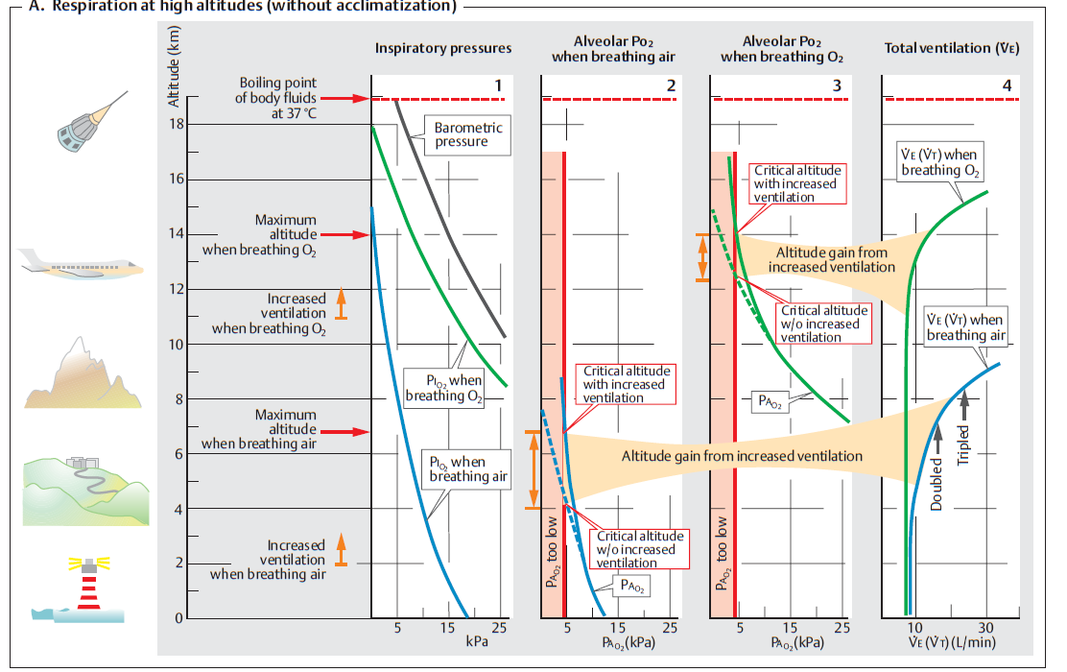
Equipartition principle
Je vysvětlení, proč je vzduch ve výšce řidší, než na hladině moře.

Slide 8
Riziko vzniku plicního edému ve velkých výškách
Alveolární hypoxie
Pulmonární vazokonstrikce
Vzestup arteriálního tlaku v plicích (+ pozor na dehydrataci: po několikadenní adaptaci je zvýšená viskozita krve v důsledku zvýšeného počtu erytrocytů)
Akutní plicní hypertenze/ dilatace pravého srdce
Plicní edém/ mozkový edém
Pomoc roti výškové nemoci: sestup do nižších nadmořských výšek, a/ nebo podání kyslíku

Slide 9
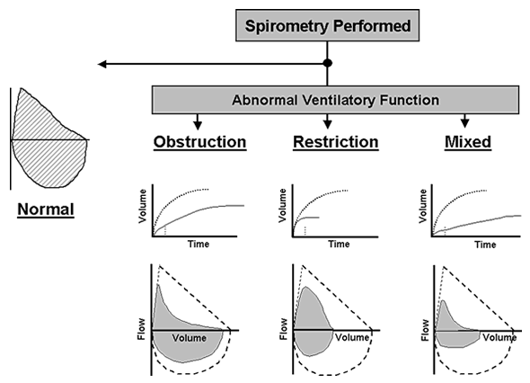
Smyčka průtok/ objem. Je to restrikce, či obstrukce? Poruchy jsou i smíšené.
Inspirační a exspirační část

Slide 10
Struktura plíce
Houbovitá struktura plíce přenáší síly z jedné části plíce na druhou.
Jednotlivá alveolární septa mají tendenci se smršťovat vlivem povrchového napětí a elasticity.
Tímto alveolární septa udržují terminální bronchioly otevřené (jako provázky udržují stan napnutý).
Směry sil vznikajících v alveolárních septech
Směry sil v strukturách mimo rovinu řezu
Terminální bronchiolus
Podtlak v pleurální
dutině
Spojení mimo
rovinu řezu
Jednotlivé alveoly

Slide 11
Struktura a síly v plíci během výdechu
Terminální bronchiolus
Při výdechu je v alveolech vyšší tlak než v okolním vzduchu.
Při proudění bronchioly se tento tlak postupně spotřebovává a klesá.
V terminálním bronchiolu je proto nižší tlak než v okolních alveolech.
Vyšší tlak z okolí má tendenci bronchiolus uzavírat. Této tendenci brání elastický protitah alveolárních sept.
Legenda:
Směry tahu alveolárních sept
Směry tlakových sil vzduchu.
Směr proudění vzduchu.
Místa s nejnižším, středním a nejvyšším tlakem
Síla vznikající podtlakem v pleurální dutině.
Jednotlivé alveoly

Slide 12
Síly u výdechové obstrukce u emfyzému
Kolabující terminální bronchiolus
U emfyzému dochází k destrukci alveolárních sept.
Při výdechu nemají terminální bronchioly elastickou oporu okolního parenchymu a kolabují.
Jediný způsob jak zvýšit elastický tah zbylých alveolárních sept je plíci více nafouknout – zbylá alveol. septa se více natáhnou a vyvinou vyšší tah (červené šipky)
Legenda:
Směry tahu alveolárních sept
Směry tlakových sil vzduchu.
Směr proudění vzduchu.
Místa s nejnižším, středním a nejvyšším tlakem.
Síla vznikající podtlakem v pleurální dutině.
Bula vzniklá destrukcí alveolárních sept

Slide 13
Jsou pink puffers a blue bloaters jen v patofyziologické mytologii?
Pink puffers – růžoví vyšpulenci, respirační insuficience typu 1, špulení rtů ovládání tlakového spádu při namáhavějším výdechu
Blue bloaters – modří šmoulové, cyanóza, viz diferenciální diagnóza
Soudkovitý hrudník, BMI/ Brocův index je variabilní

Slide 14
Respirační selhání
Respiratory Failure Classification
Acuity - acute, chronic, acute on chronic
  Specificity – with hypoxia or hypercapnia
  Tobacco Use
    Exposure to environmental tobacco smoke
    History of tobacco use
    Occupational exposure to tobacco
  Does the patient require continuous home oxygen or is he dependent on home oxygen?
  Differentiate pulmonary collapse from therapeutic collapse
  Respiratory distress and respiratory insufficiency are NOT respiratory failure

Slide 15
Respirační selhání
  Respiratory Failure Criteria
Acute | Chronic
Symptoms – difficulty breathing, shortness of breath, dyspnea, tachypnea, respiratory distress, labored breathing, use of accessory muscles, cyanosis, unable to speak | Symptoms – severe C-Obstructive-P-D, chronic lung disease such as cystic or pulmonary fibrosis
Ph < 7.35 & pCO2 > 50 or pO2 < 55 & FIO2 > 28 % | pO2 < 55 or pCO2 > 50
Hypoxemia | Hypercapnia
pO2 < 60 mmHg OR pO2 / FIO2 ratio < 300 OR 10 mmHg decrease in baseline pO2 | pCO2 > 50mmHg with pH < 7.35 OR 10 mmHg increase in baseline pCO2

Slide 16
Fyziologický poměr V/Q, ventilace/ perfúze

Slide 17
Fyziologický poměr V/Q ve-stoje
Zóna 1: alveol. tlak > kapilární tlak
a krev kapilárou neproteče
Zóna 2: alveol. tlak < kapilární tlak
(v diastole): intermitentní průtok
Zóna 3: alveol. tlak < kapilární tlak:
souvislý průtok

Slide 18
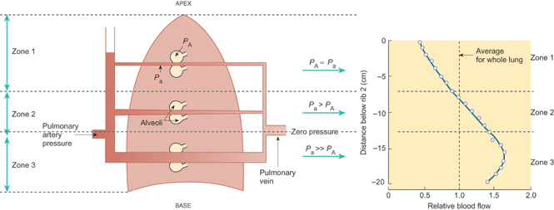
Fyziol. poměr V/Q, aka Westovy zóny
také vestoje zóny

Slide 19
Patologie poměru ventilace/ perfúze:
Alveolární hypoxie/ hypoventilace je příčinou plicní hypertenze
Alveolární hypoxie (nízký p_{A}O₂) snižuje průtok krve
v postižených částech plic a vyvoláním vazokonstrikce přesměruje průtok krve do částí plic s vyššími hodnotami p_{A}O₂
Alveolární hypoxie tak způsobuje reaktivní plicní hypertenzi (dobře reaguje na oxygenoterapii dokud se „nefixuje“)
Chronická plicní hypoventilace (chronické bronchitida, plicní emphyzém) proto může způsobit hypertrofii a následně i dilataci pravé srdeční komory (cor pulmonale)

Slide 20
Alveolární hypoventilace
Může být dána poruchou poměru ventilace/ perfúze (V_{A}/Q).
Toto jsou lokální nerovnoměrnosti, které mohou, ale nemusí být kompenzovány
v rámci lokálních plicních reflexů.
V obou případech toto vede ke zvýšení pCO₂ i ke snížení pO₂ tj. k poruše typu 2.

Slide 21
Patologie poměru ventilace/ perfúze:
Alveolární hypoxie je příčinou plicní hypertenze
Normální velikost pravo-levého funkčního zkratu: cca 2 %
Patologická velikost pravo-levého funkčního zkratu: více než 7 %

Slide 22
Disociační křivky Hemo-GB a Myo-GB,
CO2, oxid uhličitý vs. CO, oxid uhelnatý

Slide 23
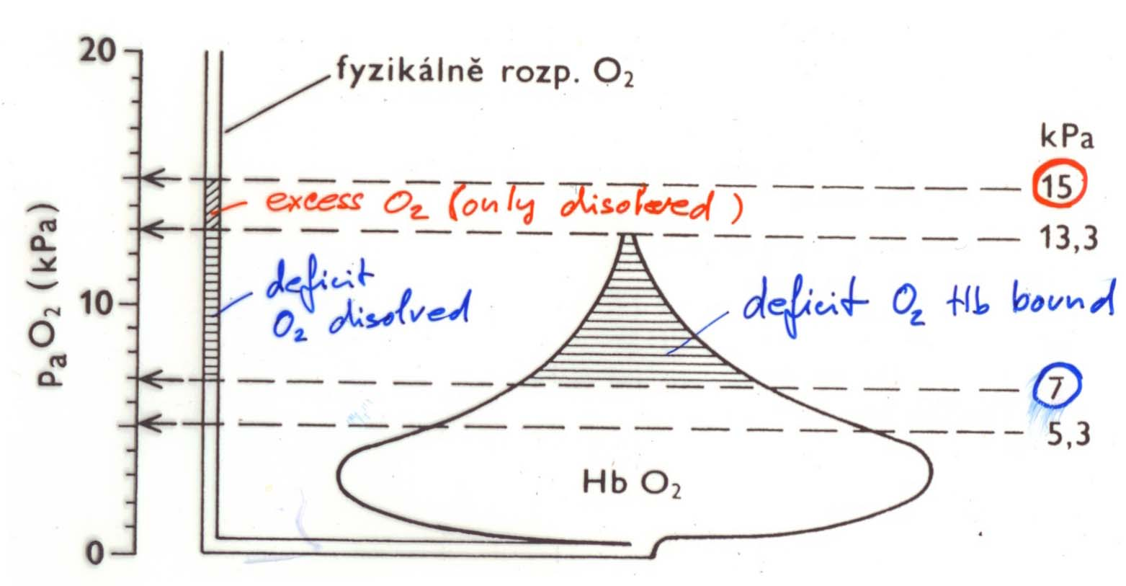
Saturační křivka hemoglobinu
stokrát jinak – na patofyz. nás neomrzí

Slide 24
Akutní otrava oxidem uhelnatým
Koncentrace | Symptomy
35 ppm (0.0035%) | Bolest hlavy, závratě, dlouhodobá expozice přes 6-8 hod je možná
100 ppm (0.01%) | Slabá bolest hlavy po době účinku 2-3 hod
200 ppm (0.02%) | Ditto plus kognitivní poruchy
============= 400 ppm (0.04%) | ================================================== Bolest hlavy, nástup během 1-2 hod
800 ppm (0.08%) | Obluzení, závratě, křeče do 45 min; bezvědomí do 2 hod (700 ppm – atmosféra na Marsu)
1,600 ppm (0.16%) | Závratě, křeče, žízeň (vodouch) a tachykardie, do 20 min. Smrt do 2 hod.
3,200 ppm (0.32%) | Závratě, křeče, obluzení za 5-10 min. Smrt do 30 min.
6,400 ppm (0.64%) | Závratě za 1-2 min. Křeče, zástava dýchání. Smrt do 20 minut.
12,800 ppm (1.28%) | Bezvědomí po 2-3 vdeších. Smrt do 3 min.

Slide 25
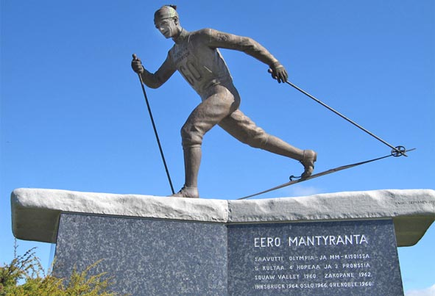
Eero Antero Mäntyranta
(*1937-+2013/ 76 let) byl finský lyžař a vícenásobný vítěz zimních olympijských her. Byl držitel sedmi olympijských medailí a jeden z nejúspěšnějších finských olympioniků vůbec. I přes svou poruchu (alternativně ziskovou mutaci; viz další obrázky) užíval hormony, které byly později zařazeny pod doping. Mezi jeho primáty je tedy i jedna z_prvních diskvalifikací za doping.

Slide 26
Zisková mutace receptoru pro erytropoetin
Mäntyranta měl primární familiární polycytémii (Primary familial and congenital polycythemia, PFCP), měl oproti normě zvýšený počet erytrocytů a hemoglobin kvůli mutaci genu erythropoetinového receptoru (EPOR), který byl identifikován při DNA studii více než 200 členů jeho rodiny v roce 1993.

Slide 27
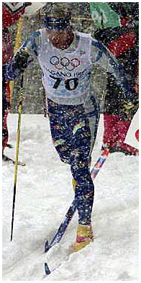

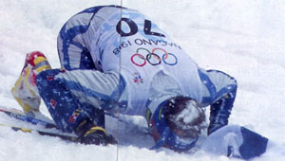
Polycytémie u olympijského vítěze:
Eero Mantyranty
Polycytémie u olympijského vítěze Eera Mäntyranty
Hb 231 g/L
Hct 68%
Notes:
There are other congenital polycythemias that have a normal P50. This was popularized by events surrounding an Olympic athelete
Arrow Mantyranta is a Finnish Olympic gold medal skiier who blew away his competition and won 2 gold medals in skiing in the 1964 Olympics. His victory was spoiled by accusations of blood doping. See red face. Hb was 23.1 and Hct 68%. He denied it, but rumors persisted for years. Later discovered that many family members also had elevated Hb and analysis of a family pedigree suggested this was autosomal dominant condition.

Slide 28
Nervová regulace dýchání
Volní (při mluvení), mimovolní (automatická/ ve spánku/ při bezvědomí)
- reflexní a před-programované stereotypy
- sensorika, dostředivé dráhy
- dýchací centrum
- efektory, motorické dráhy
- poruchy efektorů, paralýza dýchacích svalů

Slide 29
Nervová regulace dýchání
Inervace dýchacích cest
• Vegetativní nervstvo
• Cholinergní nervy/ = parasympatikus
• n. vagus, muskarinové receptory (M1-M5)– bronchokonstrikce – M3,
mírná bronchokonstrikce zajišťuje pevnost dých.cest
• Adrenergní nervy/ = sympatikus
Beta2 receptory – bronchodilatace, zvyšují sekreci
Beta1 receptory – snižují sekreci
• Necholinergní a neadrenergní nervy
• bronchodilatace: VIP (vazoaktivní intest. peptid) a NO

Slide 30
Inervace bronchů
Látky ovlivňující tonus hladkého svalstva bronchů
Bronchokonstrikce/ = parasympatikus
• Acetylcholin
• Histamin
• Bradykinin
• Substance P
• Leukotrieny
• Prostanglandiny
• Tromboxan A2
Bronchodilatace/ = sympatikus
• Noradrenalin
• Adrenalin
• NO
• VIP

Slide 31
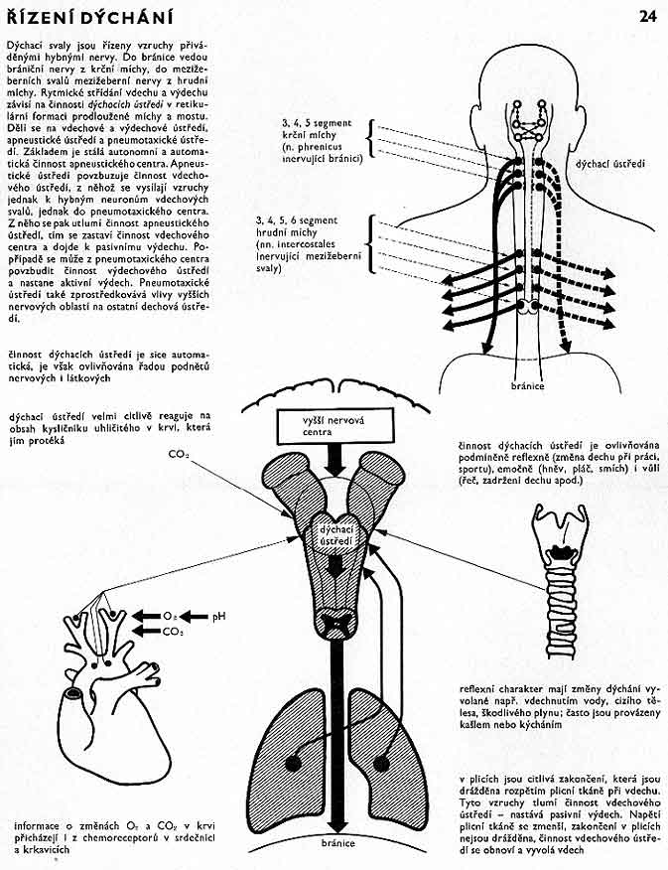

Slide 32
Obranné reflexy dýchací přehled
Kašel (tussis)
Kýchání (sternutatio)
(Dráhy apnoického reflexu, kašle a kýchání)
Apnoe (Hering–Breuer/ Kratschmerův reflex)
= podráždění trigeminu
Hering–Breuer inflation reflex
Hering–Breuer deflation reflex (Exspirační reflex?)
Aspirační reflex – při topení se ve vodě
Zívání (oscitatio) – komunikační význam – pro sebe i pro druhé...
(Nepatří sem) Škytavka (singultus) – dif. dg.
Heimlichův manévr

Slide 33
Obranné reflexy dýchací
Mají naprogramovanou motorickou odpověď. Napomáhají udržovat volně průchodné/ funkční dýchací cesty.
Apnoický reflex -Je zástava dechu (apnoe)
Dostředivá dráha: vlákna n. trigeminus z nosní sliznice popř. vlákna n. olfactorius.
Centrum: dýchací centrum (v mozkovém kmeni).
Odstředivá dráha: vlákna vedoucí k motoneuronům všech dýchacích svalů.
Kýchání - Udržuje průchodnou dutinu nosní. Větší množství hlenu podráždí receptory.
Dostředivá dráha: stejná jako u apnoického reflexu.
Centrum: dýchací centrum.
Odstředivá dráha: stejná jako u kašlacího reflexu.
Kašel - Po velkém nádechu s uzavřenou hlasivkovou štěrbinou stoupne tlak v hrudní dutině a po otevření štěrbiny proudí vzduch spolu s cizím tělesem ústní dutinou pryč.
Dostředivá dráha: vagová vlákna v n. laryngeus superior a n. trigeminus.
Centrum: dýchací centrum.
Odstřed. dráha: nn. Laryngeus recurrens (posticus), intercostales, phrenicus, etc.

Slide 34
Jóga – nácvik dýchání
– cvik havran
Nadechujte se nosem, jako kdybyste čichali k růži
Nadechujte se pusou, jako kdybyste zívali
Zadržte dech, jako kdybyste se potápěli
Manévry k uvolnění naso-pharyngeální (Eustachovy) trubice, důležité u dětí, stejně jako správné smrkání
zacpěte nos a polkněte
zacpěte nos, zavřete ústa a jemně vydechněte
Po rozcvičení vydechujte, jako kdybyste kýchali
Při nádechu a výdechu si pomáhejte rukama, to je ten havran
Máte lehkou hlavu po lehké hyperventilaci?

Slide 35
Trombo-embolická nemoc
Embolie do plicnice/
Stejně závažná kardio-pulmonální příhoda, jako infarkt myokardu
paradoxní embolie – cca 25 % lidí má predispozici – umět vysvětlit

Slide 36
Plicní scintigrafie
Ventilační a perfúzní scintigrafie
  - diagnóza plicní embolie a tromboembolické choroby
    - Ventilační scintigrafie - vdechování133Xe
    - Perfúzní scintigrafie – micročástice albuminu (50-100 mm označené isotopem 99mTc vyzařujícím gamma záření)

Slide 37
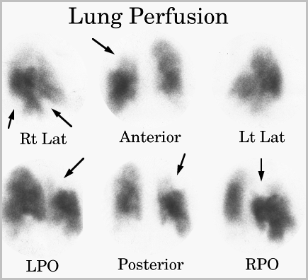

Slide 38
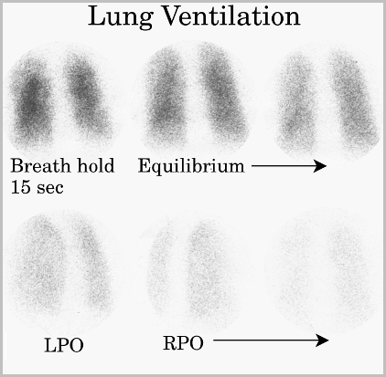

Slide 39
Hypobarie/ hyperbarie/ přehled
Potápění se
S přístroji
Bez přístrojů
Se šnorchlem
Se znalostí a s poučením!
S týmem
Barotrauma
Podchlazení
Kesonová nemoc
Hyperbarická terapie/ Kyslíková terapie

Slide 40
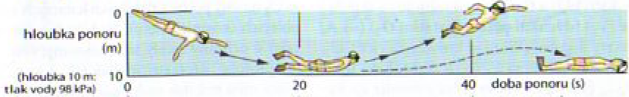
S e b e v r a ž d a
p
o
m
o
c
í
a
p
n
o
e
?

Slide 41
Potápění
Na 10 m hloubky vzestup tlaku o 1 atm, relativně nejnebezpečnější prvních 10 metrů!
Při vynořování nebezpečí z dekomprese
  Při sestupu do hloubek stoupá tlak – difúze N₂ do tkání
  Při vynořování klesá tlak – difúze N₂ do krve
  Symptomy: bolest kloubů, zhoršené vidění, ztráta sluchu, poruchy rovnováhy…(kolaps, smrt)
  Příčina: bubliny dusíku v cévách CNS
  Viz též náhlá dekomprese v kabinách letadel
Narkotický účinek N₂ (při vyšším tlaku)
  v 50-ti metrech – euforie, úzkost (N₂ rozpustný v tucích)
Toxicita O2 pod 50 m (pO2 > 1 atm)

Slide 42
Rizika spojená s vynořováním z_hloubek při zádržení dechu
Při vynořování nutno vypouštět vzduch z_plic – hrozí ruptura plic a vzduchová embolie
  Zádrž dechu při vynořování
  Klesající okolní tlak
  Expanze vzduchu v plicích
  Vzduch uniká do malých pulmonárních cév
  Do mozkového a koronárního oběhu
  Pomoc: re-komprese

Slide 43
Rizika spojená s potápěním se zádržením dechu v mělkých vodách
Riziko ztráty vědomí
  Hyperventilace před ponořením, pokles pCO₂
  Pokles pO₂ na kritickou úroveň
  pO₂ stimuluje nádech
  Počátek vynořování
  ALE klesající okolní tlak sníží alveolární a arteriální tlak pO₂ pod kritickou hodnotu
  Ztráta vědomí

Slide 44
Nerespirační funkce dýchacího systému
(přehled)
(respirační: příjem O₂, výdej CO₂ (ABR))
· endokrinní (angiotenzin II)
· smyslová (čich)
· obranná, imunitní (makrofágy, IgA)
· termoregulační
· klimatizace vzduchu/ dýchací cesty
· fonace (obecněji vokalizace, ale toto
slovo je anglicismus)
· metabolická (inhalace, vydechování alkoholu,
detoxikace)

Slide 45
Nerespirační funkce dýchacího systému
Odstranění škodlivin
  řasinkový epitel posunuje hlen směrem od plic, tím odstraňuje i škodlivé částice do hltanu, tam polknuty
  nahromaděný hlen
  obranné reflexy: kýchání, kašlání, zástava dechu
  další nervosvalové děje: zívání, škytavka (jako příznak různých nemocí/ je to křeč bránice/ může vznikat podrážděním bránice)
  pohyby řasinek potlačuje cigaretový kouř (CO, CO₂, CH₄, H₂S, SO₂, nikotin, dehet, etc.)
Tvorba hlasu
  změna napětí hlasivkových vazů a tvar hlasivkové štěrbiny
  mluvidla: měkké patro, dásně, jazyk, zuby, rty
Klimatizace/ termoregulace: ohřívání a zvlhčování vzduchu před vstupem do plic

Slide 46
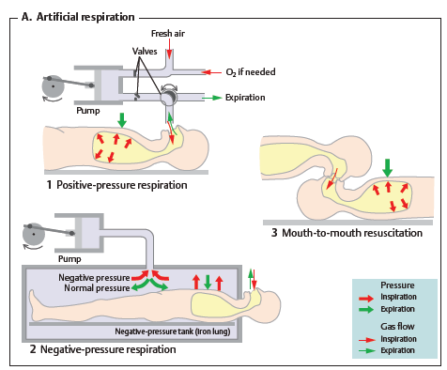

Slide 47
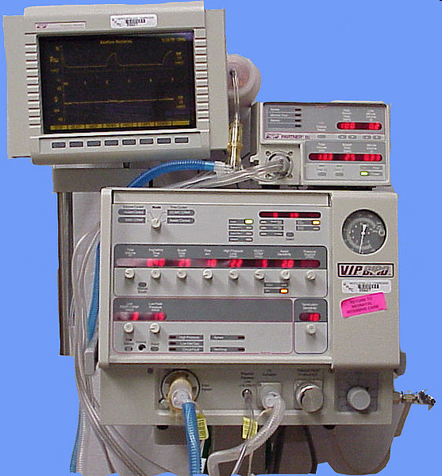
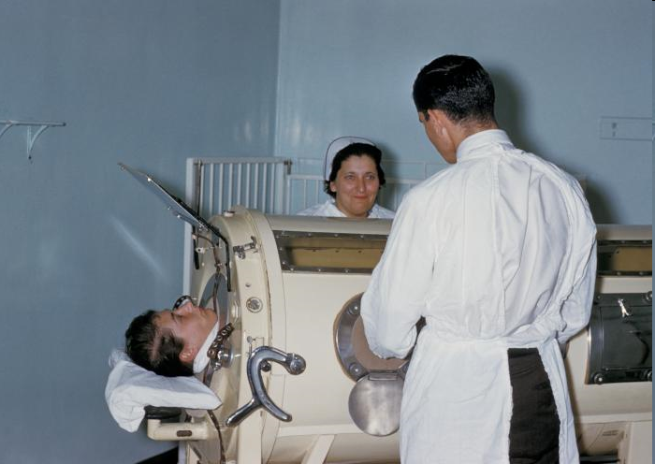
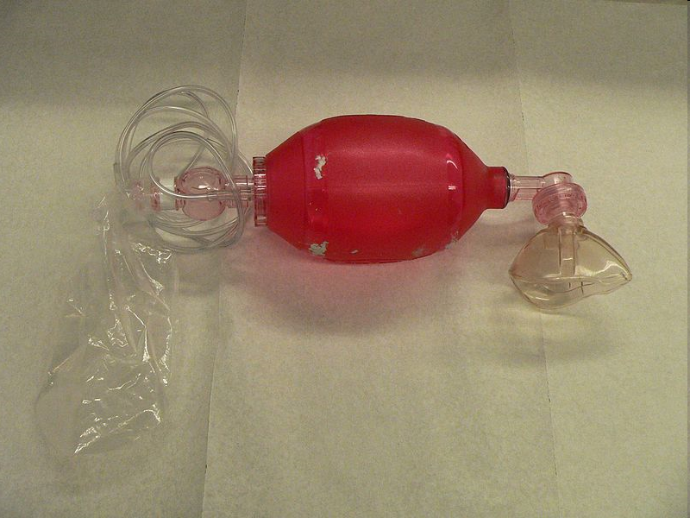
Umělá ventilace/ „železné plíce“
Umělá ventilace
ambuvakem
při resuscitaci z úst do úst
T-spojkou při celk. anestezii
(přetlakové) dýchání (angl. ventilátor)
historický model pro mechanickou ventilaci jsou „železné plíce“

Slide 48
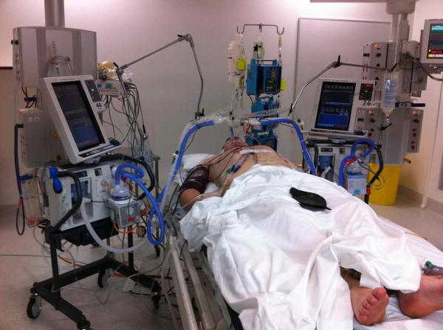
Umělá ventilace na JIP
Case study: poly-radiculo-neuritis Guillain-Barre
acute inflammatory demyelinating polyneuropathy
disorder of the peripheral nerves
attack of the myelin sheath of nerves by antibodies or white blood cells
rapid onset of ascending paralysis
begins with weakness and/or abnormal sensations of the legs and arms
breathing muscles may be so weakened
following gastrointestinal or respiratory viral infections

Slide 49
Umělá ventilace/ současná technologie
Nafukování plic je méně fyziologické/ omezení tlaku kvůli barotraumatu
Názvy: Ventilátor/ Respirátor
Cesta vzduchu musí být utěsněná – intubace/ tracheotomie
Continuous Airway Pressure
Positive End Expiratory Pressure
Problémy s odpojováním
Ochabnutí dýchacích svalů
Intenzivní péče
Kontinuální monitorování vitálních funkcí
Dávkování inhalačních léků (včetně oxidu dusnatého)
Experimentální – vysokofrekvenční – u novorozenců a malých dětí
Oxygenoterapie: normobarická/ hyperbarická
domácí/ vs. intesivní/
ECMO ExtraCorporeal Membrane Oxygenation

Slide 50
Difúzní plicní kapacita
pro CO (0.3 %), nebo O₂, (DLCO; DLO2 = 1.23 × DLCO),CO₂,N₂O
(Jeden nádech, 10 vteřin zadržet, potom výdech.)
Nižší při:
a) Ztluštění alveolokapilární membrány (fibróza...)
b) Destrukce alveolokapilární membrány (emfysém..)
c) Anémii
Difúzi omezuje: | Transport plynů
 | O₂ | CO₂ | CO | N₂O
Alveolo-kapilární Membrána | + | - | + | -
HB a objem krve | + | + | + | -
Cirkulace | + | + | - | +

Slide 51
Cíle, osnova, souhrn – po přednáškách fyziologie/ patofyziologie budeme umět 1/ 2
Popsat stavbu dýchacích cest a plic
Popsat alveolo-kapilární membránu
Porozumět mechanice ventilace
Popsat následující funkční plicní objemy: mrtvý prostor, alveolární prostor, vitální kapacitu, residuální objem a další
Vysvětlit, proč pro správné dýchání musí být intra-pleurální tlak negativní
Vysvětlit poddajnost/ komplianci plic a mechaniku hrudního koše
Popsat ventilační práci, úlohu surfaktantu
Popsat metody měření plicních objemů, to jest spirografii a pletysmografii
Mechanismus a dynamiku výměny plynů v plicích
Vyložit adaptační mechanizmy při dýchání ve vyšší nadmořské výšce

Slide 52
Cíle, osnova, souhrn – po přednáškách fyziologie/ patofyziologie budeme umět 2/ 2
Nakreslit a komentovat disociační křivku hemoglobinu
Srovnat transport O2 a CO2
Definovat poměr ventilace a perfúze, V/ Q
Popsat principy regulace dýchání
Vysvětlt, jak se dýchání přizpůsobuje tělesné námaze
Proč může být účinné dýchání z úst do úst
Popsat principy umělé ventilace
Ukázat, jak respirace ovlivňuje acidobazickou rovnováhu
Použít plynovou rovnici a použit standardní okolní podmínky
Popsat ztíženou ventilační práci při plicní patologii

Slide 53
Děkuji
Vám za pozornost
-Toto je v jakékoliv formě
(PDF, PPT, PPTX atd.)
neoficiální výukový materiál
pro interní potřebu
nešířit
pro dotazy kontaktujte:
Petr.Marsalek@LF1.CUNI.CZ

